Slide 1
Aula 08
ADR, não-funcionais e validação do projeto
Unidade 2 — Projeto
Nível de IA: IA para consulta
Notes:
Aula 08 — ADR, não-funcionais e validação do projeto. ~70 min de exposição; o restante é produção em sala.

Slide 2
De onde viemos
Aula 7 — Modelagem e diagramas
Os diagramas de docs/diagramas/ (dados e componentes) passaram a responder uma pergunta cada um e a sustentar uma decisão.
O modelo de dados foi confrontado com o db.js, e as divergências ficaram declaradas.
A IA virou revisora: os erros dela foram nomeados pelo tipo.
Retomada
Notes:
Para estudar: a Aula 7 produziu dois diagramas em docs/diagramas/ — o de dados e o de componentes — e declarou as divergências entre o modelo e o src/db.js. São o insumo de hoje: o diagrama de componentes mostra o custo de trocar o banco, e as divergências dizem o que o modelo ainda não tem.

Slide 3
Onde estamos
A última aula de conteúdo antes da noite de trabalho de 15/10
Há decisões e diagramas, mas o porquê em profundidade ainda não está registrado.
O ADR da migração para PostgreSQL é entregável do Trabalho 2 e será executado na Unidade 3.
Hoje: registrar, revisar quando o contexto mudar e validar o projeto antes de construir.
Onde estamos
Notes:
O caso (Prato Cheio): a Marta, coordenadora voluntária, quer organizar a redistribuição de alimentos entre doadores e ONGs. O piloto já tem decisões de projeto (tabela ## Decisões de projeto) e diagramas; o que falta é registrar o porquê em profundidade, revisar as decisões quando o contexto mudar e definir como saber se o projeto serve.

Slide 4
Objetivo da aula
Registrar as decisões com o porquê, revisá-las quando o contexto mudar e definir como saber se o projeto serve.
Evidência que sai desta aula: ADR da migração SQLite → PostgreSQL e sua revisão · 3 não-funcionais com cenário mensurável · checklist de validação do projeto.
Mapa da aula: 1 o ADR guarda o porquê → 2 quando vira ADR → 3 revisar quando o contexto muda → 4 não-funcional como cenário → 5 validar o projeto. Depois, a frente de trabalho no projeto.
Objetivo
Notes:
Cada ponto responde a uma pergunta: o que registrar (1 e 2), como revisar o registro (3), como dizer o que o sistema deve ser além de fazer (4) e como saber se o projeto serve (5). Ao final, o aluno tem no repositório o ADR da migração e sua revisão, três não-funcionais como cenário e o checklist de validação.

Slide 5
1
O ADR guarda o porquê
O código mostra o que foi feito; o porquê é o primeiro a se perder. O ADR (Architecture Decision Record) é um arquivo curto, um por decisão, que guarda esse porquê: o contexto que forçou a decidir, as alternativas, a decisão e as consequências — inclusive o que se perde e quem paga. Em volta ficam status, data e rastreabilidade.
# ADR 0002 — a decisão, em uma linha Status: aceito · data
## Contexto o que força a decidir; que restrições pesam
## Alternativas duas ou mais que alguém defenderia, com prós e contras
## Decisão a escolhida — e por que não as outras
## Consequências o que ganhamos, o que perdemos, quem paga, o risco
## Rastreabilidade o requisito ou risco da Análise que ela atende
Notes:
Ideia central: o código diz o que foi feito; o ADR guarda o porquê. É um arquivo curto, um por decisão, em docs/adr/, com contexto, alternativas, decisão e consequências, mais status, data e rastreabilidade. O modelo está pronto em docs/adr/0000-modelo-adr.md: copie e preencha com honestidade.

Slide 6
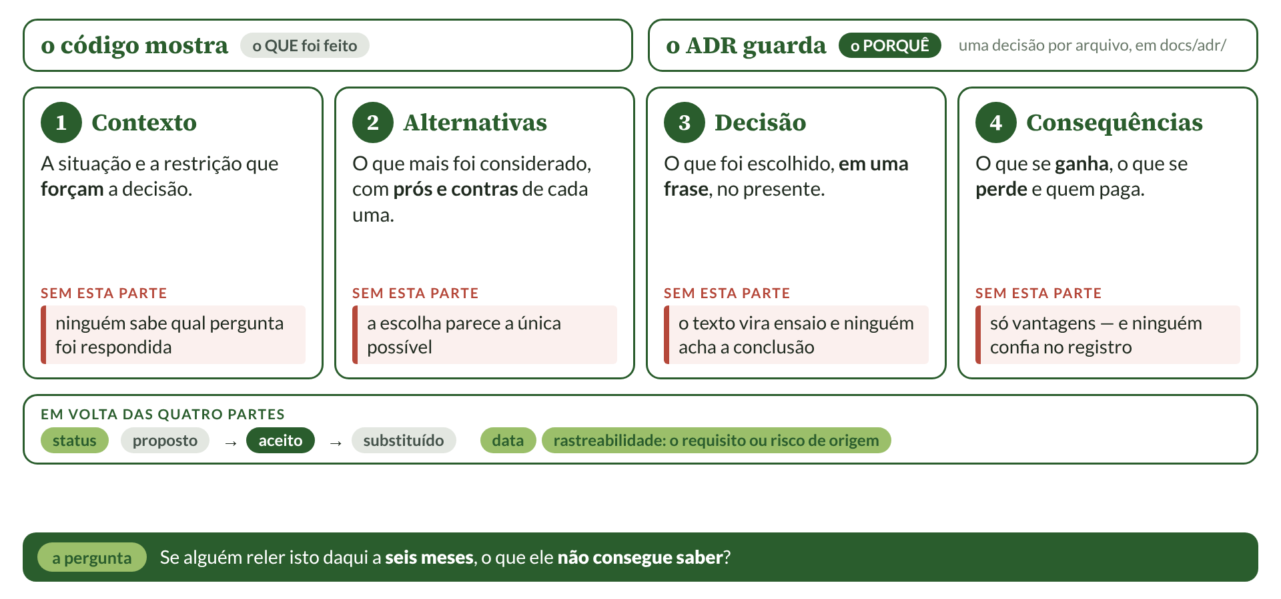
Quatro partes que não podem faltar
Notes:
Cada parte do ADR evita um problema. Sem contexto, ninguém sabe qual pergunta foi respondida. Sem alternativas, a escolha parece a única possível. Sem decisão clara, o texto vira ensaio. Sem consequências — inclusive a negativa —, ninguém confia no registro. Em volta ficam o status (proposto, aceito, substituído), a data e a rastreabilidade (de qual requisito ou risco a decisão vem). Teste de autoavaliação: daqui a seis meses, quem lê consegue responder por que esta alternativa e não outra, e quem paga?

Slide 7
1
Decisão, ADR e documento de projeto
Os três convivem, e cada um responde a uma pergunta diferente. Nem toda decisão da tabela vira ADR.
Onde | Responde | Tamanho
## Decisões de projeto (docs/projeto.md) | quais decisões tomamos, e de onde vieram | uma linha cada
docs/adr/000N-*.md | por que esta, e não as outras | uma página cada
o código | o que ficou feito | —
O modelo do ADR já está no repositório: docs/adr/0000-modelo-adr.md. Copie, não reinvente.
Notes:
A tabela do documento de projeto é o índice; o ADR é a decisão em profundidade. A Aula 6 deu o critério de quais decisões merecem registro: o custo de reverter. Hoje o critério ganha forma: o ADR é o lugar onde a decisão de custo alto fica com alternativas e consequências. Fontes: Nygard (2011) popularizou o formato curto (título, status, contexto, decisão, consequências); as alternativas e a rastreabilidade vêm de Tyree e Akerman (2005) e de variantes do modelo, como a deste repositório. Que contexto e alternativas sejam o que mais se perde é a tese de Jansen e Bosch (2005).

Slide 8
1
No Prato Cheio — e o contraponto
ADR que serve
ADR que não serve
Uma decisão por arquivo
Alternativas que alguém defenderia: CSV × página só de leitura
Diz o que se perdeu e quem paga
Aponta o requisito de origem
Tem status e data
"Decidimos usar X" e ponto
Alternativa de palha: "não registrar nada"
Só consequências boas
Sem origem na análise
Escrito depois, de memória
Exemplo + contraponto
Notes:
Reconheça assim: um ADR serve quando, daqui a seis meses, alguém responde por que esta alternativa e não outra, e quem paga. Erro típico: "Decidimos usar X." — uma etiqueta sem história, que não diz se X foi escolhido ou foi só o primeiro que apareceu.

Slide 9
1
O que falta neste ADR?
6 min
ATIVIDADE · turma toda, em voz alta
Alguém abre este ADR daqui a seis meses. Que perguntas ele não consegue responder? Digam a parte ausente — e o que se perde sem ela.
ADR 0004 — Rastreabilidade para a vigilância
Status: aceito
Decisão: vamos gerar um CSV.
Procure: contexto · alternativas · decisão · consequências · rastreabilidade — gabarito nas notas do slide
Notes:
FALTAM TRÊS DAS QUATRO PARTES (contexto, alternativas e consequências) e ainda a rastreabilidade e a data. A Marta é a coordenadora do caso. CONTEXTO: o que a vigilância exige, de quem, com que frequência — sem isso ninguém sabe o que o CSV precisa conter, nem quando a exigência mudar. ALTERNATIVAS: por exemplo uma página somente de leitura que a vigilância acessa, ou um relatório enviado todo mês — sem alternativa real, ninguém sabe se o CSV foi escolhido ou foi só o primeiro que apareceu, e a discussão volta. CONSEQUÊNCIAS: quem gera o arquivo e quando? Ele carrega dados pessoais? Quem paga o trabalho, e a Marta aguenta todo mês? — sem isso a surpresa vem na hora da cobrança. RASTREABILIDADE: de qual requisito ou risco da Análise isso vem (a restrição de rastreabilidade mínima do caso)? Sem origem, ninguém sabe quando o ADR deixou de ser necessário. Para cada parte, diga o custo de não tê-la, não só o nome dela. Lacuna pequena, mas real: o status "aceito" sem data nem autor.

Slide 10
2
Quando uma decisão vira ADR — e o caso da migração
Vira ADR a decisão que custa caro reverter, que mexe em mais de uma peça ou que alguém vai perguntar por quê. A disciplina tem duas: a stack e a migração do banco.
ADR | Quando | Entrega
Escolha da stack | só se o grupo saiu da preferencial | docs/adr/0001-*.md · Trabalho 1
SQLite → PostgreSQL | sempre: é obrigatória | Trabalho 2 · executada na Unidade 3
Notes:
Ideia central: vira ADR a decisão que passa em um de três testes — custa caro reverter, mexe em mais de uma peça, alguém vai perguntar por quê. A disciplina tem dois ADRs: a escolha da stack (só de quem saiu da stack preferencial) e a migração SQLite → PostgreSQL (de todos). Para a migração o grupo já tem o que precisa: a decisão da Aula 6 (SQLite agora, PostgreSQL na Unidade 3), o diagrama de componentes da Aula 7 e o db.js. O ADR registra, com alternativas e consequências, o que o grupo já decidiu.

Slide 11
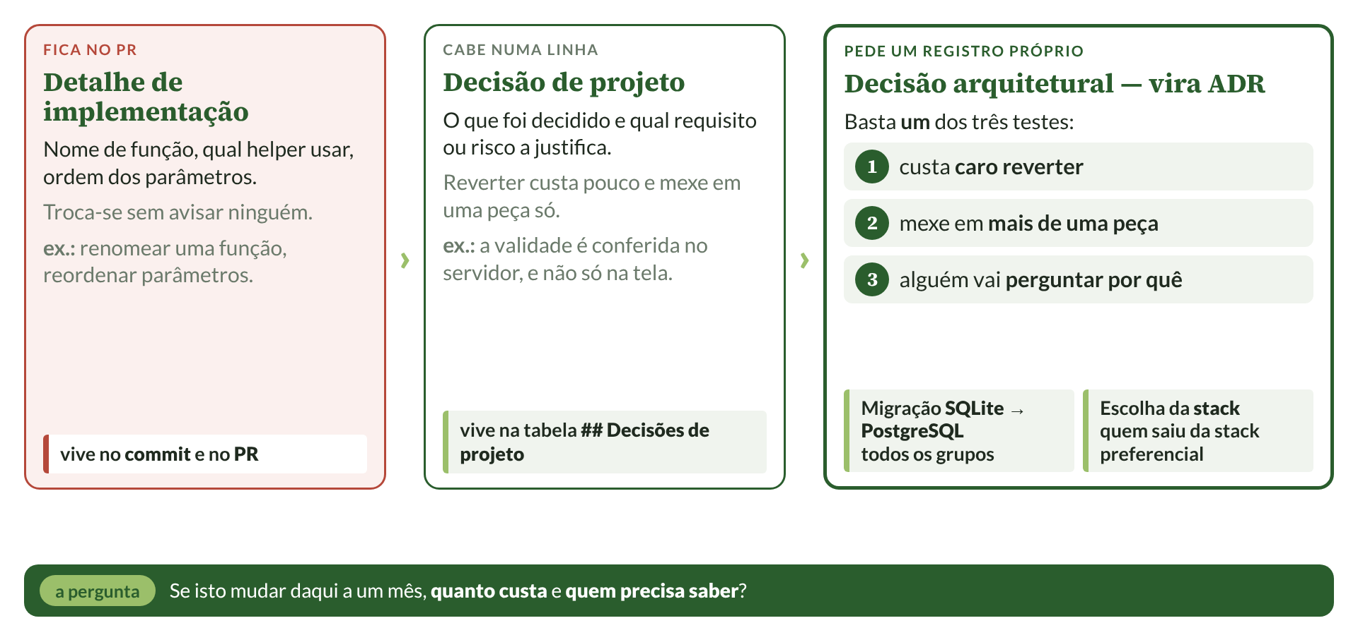
Onde cada decisão mora
Notes:
Três degraus: detalhe de implementação (fica no commit e no PR), decisão de projeto (uma linha na tabela ## Decisões de projeto) e decisão arquitetural (vira ADR). Vira ADR a decisão que passa em um dos três testes: custa caro reverter, mexe em mais de uma peça, alguém vai perguntar por quê. Os dois ADRs da disciplina estão no degrau final: a migração, que todos fazem, e a escolha da stack, só de quem saiu da stack preferencial.

Slide 12
2
O ADR da migração, parte por parte
O ADR da migração segue as mesmas partes de qualquer ADR. Ele só está pronto quando cada uma responde a uma pergunta específica:
Parte | A pergunta
Contexto | por que migrar — e por que só na Unidade 3?
Alternativas | ficar em SQLite é alternativa real? E como subir o PostgreSQL: instalado, em contêiner ou como serviço?
Decisão | o que foi escolhido, em uma frase, e por que não as outras
Consequências | o que passa a custar (instalar, operar, rodar no CI), quem paga, o que pode quebrar e como voltar atrás
Validação | o que precisa continuar igual, e que comando ou teste mostra isso
Rastreabilidade e status | qual requisito ou risco da Análise a decisão atende; status e data no cabeçalho
Como subir o banco é decisão do grupo — e entra aqui. Contêiner é uma das saídas, não a obrigatória.
Notes:
O diagrama de componentes da Aula 7 é a melhor evidência do custo da troca: o db.js é o único arquivo que conhece o banco. Use isso no ADR — como consequência (o custo está contido) e como critério de validação (o que muda fora do db.js deve ser pouco e conferível). A migração é executada na Unidade 3; o ADR de hoje é o que vai guiar essa aula.

Slide 13
2
No Prato Cheio — e o contraponto
ADR da migração que serve
ADR da migração que não serve
Ficar em SQLite é alternativa real
Diz como o PostgreSQL vai subir
Nomeia a consequência negativa
Critério de validação observável
Liga ao diagrama de componentes
"PostgreSQL é melhor"
Alternativa de palha: "não ter banco"
Só vantagens, nenhum custo
"Vamos testar bastante"
Contêiner por hábito, sem comparar
Exemplo + contraponto
Notes:
Reconheça assim: o ADR da migração serve quando ficar em SQLite aparece como alternativa real, diz como o PostgreSQL vai subir, nomeia a consequência negativa e tem um critério de validação observável. "PostgreSQL é melhor" sem custo, e "vamos testar bastante", não são ADR.

Slide 14
2
Merece um ADR?
6 min
ATIVIDADE · turma toda, em voz alta
Seis decisões surgiram em grupos. Quais viram ADR — e quais ficam só na tabela do documento de projeto, ou no código?
1. Renomear o arquivo de testes de doacoes.test.js para aceite.test.js.
2. Guardar o histórico de cada mudança de status da doação, e não só o status atual.
3. Trocar o Express por outro framework, já na Unidade 2.
4. Avisar a ONG por e-mail quando entrar doação nova, em vez de ela abrir a lista.
5. Usar async/await em vez de .then() nas rotas.
6. Hospedar o piloto num serviço gratuito com limite de uso.
Três testes: custa caro reverter · mexe em mais de uma peça · alguém vai perguntar por quê — gabarito nas notas
Notes:
VIRAM ADR: 2, 3, 4 e 6. FICAM FORA: 1 e 5. Os três testes: custa caro reverter? mexe em mais de uma peça? alguém vai perguntar por quê? Basta um sim. 1 FORA (código e PR): nome de arquivo, reverter custa minutos e ninguém pergunta por quê. 2 ADR: muda o modelo de dados, e desfazer custa uma migração; é o que torna calculável o objetivo de impacto (o tempo entre publicação e aceite). 3 ADR: é a escolha da stack — se o grupo ficou na preferencial, não há ADR 0001; se saiu, é obrigatório; trocar o framework depois mexe em todas as rotas. 4 ADR: traz um componente novo, com custo e dependência externa — a mesma ideia de "notifica" que apareceu como cheiro na Aula 7: quando o grupo decide de propósito, vira ADR com o custo escrito. 5 FORA: estilo de código, vai para o código ou para o README, nunca para um ADR. 6 ADR: serviço gratuito muda de regra, então a decisão volta mais tarde — bom gancho para o status do ADR. Uma decisão que fica só na tabela ## Decisões de projeto seria, por exemplo, ordenar a lista por data de publicação.

Slide 15
PARA IR ALÉM
Registrar decisões de arquitetura
O ADR vem de uma ideia antiga: o conhecimento de por que o sistema é assim some mais depressa do que o código.
Referência | Ano | O que você tira dela
NYGARD, M. Documenting Architecture Decisions | 2011 | o formato curto que virou padrão
TYREE, J.; AKERMAN, A. Architecture Decisions: Demystifying Architecture (IEEE Software) | 2005 | o que registrar numa decisão
JANSEN, A.; BOSCH, J. Software Architecture as a Set of Architectural Design Decisions (WICSA) | 2005 | o conhecimento que evapora
RICHARDS, M.; FORD, N. Fundamentals of Software Architecture | 2020 | ADR na prática de times
Leitura opcional. Comece por Nygard (blog, acesso livre); o modelo do repositório acrescenta alternativas e rastreabilidade, como em Tyree e Akerman.
Referências · não substituem a sua consulta
Notes:
Jansen e Bosch chamam de architectural knowledge vaporization: a decisão fica no código, o raciocínio some. É a justificativa acadêmica para o porquê de hoje.

Slide 16
3
ADR não é lápide: revisitar quando o contexto muda
Quando o contexto muda, a decisão é revisada — e o registro mostra o que mudou e por quê. O ADR antigo não se apaga nem se reescreve. O que você faz nos arquivos depende de a decisão mudar ou continuar:
A decisão MUDA
0002-hospedagem.md só o cabeçalho: Status: substituído por ADR 0005
0005-hospedagem-nova.md novo, Status: aceito · Substitui: ADR 0002
A decisão CONTINUA
0002-hospedagem.md mesmo arquivo; ganha ao fim:
## Revisão — <data>: o que mudou, por que segue
Nos dois casos as seções originais do 0002 não são editadas.
Notes:
Ideia central: ADR não é lápide. Quando o contexto muda, a decisão é revisada e o registro mostra o que mudou. O ADR antigo não se apaga nem se reescreve: só muda de status (substituído por ADR 000N), e o novo o cita. Se a decisão continua válida, a revisão é uma seção ## Revisão — data ao fim do mesmo ADR, com o motivo: "continua válido" também é uma revisão.

Slide 17
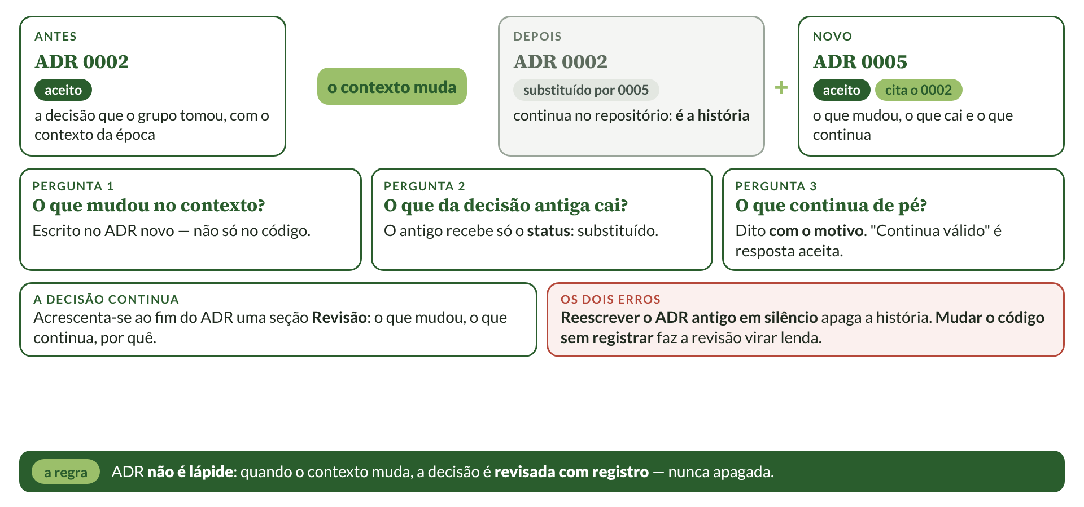
O ADR quando o contexto muda
Notes:
O antes e o depois: o ADR antigo não some, muda de status (substituído por 0005), e o novo cita o antigo. As três perguntas — o que mudou, o que da decisão antiga cai, o que continua de pé — são o roteiro da revisão. Se a decisão continuar de pé, o registro é uma seção ## Revisão — data ao fim do próprio ADR, com o motivo. Dois erros a evitar: reescrever o antigo em silêncio e mudar o código sem registrar.

Slide 18
3
As três perguntas, num caso: a hospedagem
O serviço gratuito onde o piloto está hospedado passou a limitar o uso mensal. Respondendo na ordem, antes de mexer em qualquer arquivo:
Pergunta | Resposta neste caso
1. O que mudou no contexto? | o plano gratuito passou a ter limite mensal de uso — primeira frase do ADR novo
2. O que da decisão antiga cai? | a premissa "hospedar de graça, sem limite" do ADR 0002; ele passa a "substituído"
3. O que continua de pé? | o custo próximo de zero, a API e o db.js: nada disso depende do provedor
E o diagrama ou o modelo de dados? | só a caixa de hospedagem muda no diagrama; sem atualizar, declare a divergência
Muda ou continua? | depende de um número: se o uso do piloto cabe no limite, continua (## Revisão); se não, muda (ADR 0005)
"Continua válido" também é resultado legítimo da revisão — desde que registrado, com o motivo.
Notes:
Dois erros opostos: reescrever o ADR antigo em silêncio (apaga a história) e mudar o código sem registrar nada (a revisão vira lenda). O status substituído, com referência cruzada nos dois arquivos, resolve os dois. A revisão é a etapa 2 da frente de trabalho. Os números do exemplo são ilustrativos. Para praticar sozinho, troque o cenário — o provedor encerrou o plano gratuito — e responda de novo, na ordem.

Slide 19
3
No Prato Cheio — e o contraponto
Revisão que se explica
Revisão que mente
O ADR novo cita o antigo
Diz o que mudou no contexto
O antigo fica: "substituído por ADR 0005"
Aponta o que continua valendo
Atualiza o diagrama ou declara a divergência
Apagar o ADR antigo
Reescrevê-lo em silêncio
Mudar o código e não o registro
Tratar a mudança como tarefa, não como decisão
Fingir que sempre foi assim
Exemplo + contraponto
Notes:
Reconheça assim: numa boa revisão o novo cita o antigo, o antigo fica como substituído, e dá para dizer o que mudou, o que caiu e o que continua. Erros típicos: apagar ou reescrever em silêncio, e tratar a mudança como tarefa (acrescentar um campo) em vez de decisão revisada.

Slide 20
4
Não-funcional que ninguém mede é desejo
Não-funcional (ou requisito de qualidade) é como o sistema se comporta, não o que ele faz: desempenho, segurança, manutenibilidade, escalabilidade. Com frequência fica de fora do pedido e aparece tarde, quando mudar custa caro. Só vale o que tem cenário, medida e uma decisão que muda por causa dele.
Quando <o estímulo, e em que condição>
o sistema <a resposta esperada>
medido por <número ou observação — e como se mede>
e isso muda: <a decisão afetada> — a um custo de <quem paga>
Notes:
Ideia central: não-funcional que ninguém mede é desejo. Só vale como requisito o que tem cenário (quando · o sistema · medido por), medida e uma decisão que muda por causa dele. Limite dado pelo caso (orçamento, celular) é restrição e entra no contexto dos ADRs. Para um piloto de um bairro, três cenários bem escritos valem mais que doze adjetivos.

Slide 21
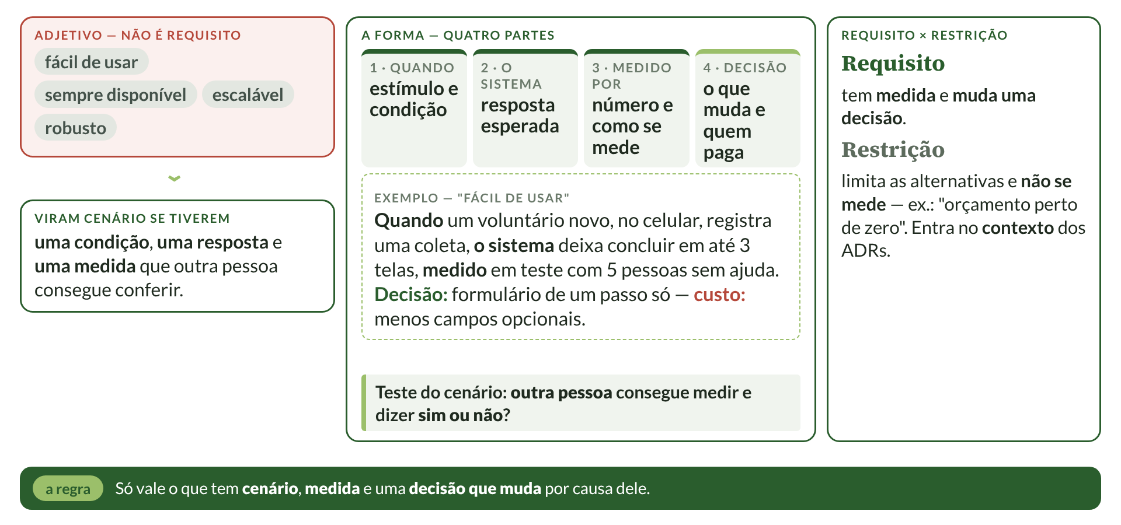
A forma do cenário, em quatro partes
Notes:
Os quatro adjetivos (rápido, seguro, escalável, fácil) não são requisitos. O cenário tem quatro partes: quando (o estímulo e a condição), o sistema (a resposta esperada), medido por (número ou observação e como se mede) e a decisão que muda por causa dele, com o seu custo. Requisito tem medida e muda uma decisão; restrição é um limite dado pelo caso (orçamento próximo de zero, celular, conexão instável): confere-se com sim ou não, não vira cenário e entra no contexto dos ADRs.

Slide 22
4
Do adjetivo ao cenário
O mesmo requisito, escrito como desejo e escrito como cenário. Os números são ilustrativos: cada grupo define os seus a partir do caso.
Adjetivo | Quando | O sistema | Medido por
"Manutenível" | o banco for trocado | nenhuma regra de negócio muda | diff da migração sem linha de regra fora do db.js, conferido por quem não escreveu o PR
"Disponível" | na janela de retirada | /api/saude responde em 95% das verificações | monitor gratuito, uma verificação a cada 5 minutos
"Protegido" | alguém pede o endereço antes do aceite | a API recusa; só a ONG que aceitou vê o endereço | teste automatizado que faz o pedido e espera a recusa
Um cenário bom diz como falhar: se a medida não pode dar errado, não é medida. Os números são ilustrativos.
Notes:
Fontes: Bass, Clements e Kazman descrevem o cenário de qualidade em seis partes (fonte do estímulo, estímulo, artefato, ambiente, resposta e medida da resposta); aqui usamos quatro linhas (quando, o sistema, medido por e decisão afetada) porque o piloto é pequeno — a quarta, com o custo, é da disciplina e não está em Bass. Gilb defende que toda qualidade se quantifica, senão é discurso. Os números do slide são exemplos; o que se cobra é a forma: condição, resposta e como medir.

Slide 23
4
Cada não-funcional força uma decisão — e alguém paga
Não-funcional | Decisão que força | Quem paga
Disponível na janela de retirada | hospedagem que não "dorme" por inatividade | o orçamento: o plano gratuito pode não bastar
Endereço só para quem aceitou | a API devolve o endereço só depois do aceite | o voluntário: mais um passo antes de saber para onde ir
Trocar de banco sem tocar regra | toda consulta passa pela query() única | quem quiser atalho com SQL solto
Se nenhuma decisão muda por causa do requisito, ele é adjetivo. Restrição (orçamento, celular, conexão) é limite dado pelo caso: vai para o contexto dos ADRs, não vira cenário.
Notes:
Esta é a ligação que o Trabalho 2 cobra: cada não-funcional com efeito explícito sobre o design. Pedir que cada grupo aponte, no próprio projeto, a decisão (ou o ADR) que mudou por causa de um não-funcional. Um não-funcional pode, legitimamente, ser declarado fora do piloto: é uma decisão, e fica escrita.

Slide 24
4
No Prato Cheio — e o contraponto
Não-funcional que vale
Não-funcional que enfeita
Tem condição, resposta e medida
Outra pessoa consegue medir
Força uma decisão — que está escrita
Nasce de uma restrição do caso
Pode ser "fora do piloto", declarado
"Ser robusto, seguro e escalável"
Sem número e sem como medir
Doze requisitos para um bairro
Nenhuma decisão muda por causa dele
Restrição do caso tratada como requisito
Exemplo + contraponto
Notes:
Reconheça assim: pergunte "como se mede?" e "que decisão muda por causa disto?". Sem as duas respostas é adjetivo ("robusto", "seguro", "escalável"), e o requisito sai da lista.

Slide 25
4
Reescreva como cenário
6 min
ATIVIDADE · turma toda, em voz alta
Cada frase veio de um projeto. Reescrevam como cenário — condição, resposta e medida — e digam se ela é mesmo um requisito.
1. "O cadastro de doação deve ser rápido."
2. "O sistema deve funcionar bem no celular do voluntário."
3. "O sistema deve ser barato."
4. "O sistema deve ser escalável."
Tente antes: condição, resposta, medida — e diga se é requisito ou restrição · gabarito nas notas
Notes:
1 RÁPIDO: rápido para quem, medido como? "quando o doador envia o formulário pelo celular, a confirmação chega em até 2 segundos em 95% dos envios; medido por um teste automatizado que cronometra 20 envios". É requisito legítimo e força uma decisão: a validação roda no servidor, sem chamada externa síncrona (nada de e-mail na hora do envio) — o custo é a notificação ser assíncrona. 2 FUNCIONAR BEM NO CELULAR: nasce de uma restrição do caso (o voluntário está na rua, com conexão instável), mas, diferente de "barato", tem medida: "quando o voluntário abre a doação aceita numa conexão móvel lenta simulada, endereço e janela de retirada aparecem em até 5 segundos; medido por teste com banda limitada". Força a decisão de uma tela do voluntário enxuta, sem bibliotecas pesadas. 3 BARATO: é restrição do caso (orçamento próximo de zero), não requisito: não se mede nem se testa, ela limita as alternativas dos ADRs. É a melhor discussão do slide. 4 ESCALÁVEL: para quantas doações? O piloto é um bairro e o volume real é desconhecido (o caso diz isso). Sem número e sem motivo, é excesso para o piloto; declarar "fora do piloto" é resposta válida, ou assumir um volume e marcar como suposição. Diga o motivo antes de confirmar a resposta.

Slide 26
PARA IR ALÉM
Requisitos de qualidade
Todo mundo concorda que qualidade importa; a dificuldade é dizer o que ela significa para este sistema — e como se confere.
Referência | Ano | O que você tira dela
ISO/IEC 25010 — Modelo de qualidade de produto de software | 2011 | o vocabulário: desempenho, segurança, manutenibilidade…
BASS, L.; CLEMENTS, P.; KAZMAN, R. Software Architecture in Practice, 4. ed. | 2021 | o cenário de atributo de qualidade
GLINZ, M. On Non-Functional Requirements (RE 2007) | 2007 | o que é requisito e o que é restrição
GILB, T. Competitive Engineering | 2005 | quantificar toda qualidade
Leitura opcional. Glinz discute a fronteira entre requisito e restrição; a regra "barato é restrição" usada aqui é leitura da disciplina.
Referências · não substituem a sua consulta
Notes:
A ISO 25010 é o vocabulário (há uma edição de 2023: confira os nomes das características antes de citar); Bass et al. são a forma do cenário; Glinz discute a fronteira entre requisito e restrição; Gilb é o argumento de que o que não se quantifica não se gerencia.

Slide 27
5
Validar o projeto antes de construir
Verificar é perguntar se construímos certo; validar, se construímos o que o caso pede. Antes da Unidade 3 não há código novo: o checklist confere o projeto — se é coerente com a análise e se cobre o caso — e um critério só vale se outra pessoa responde sim ou não.
 | Verificar | Validar
A pergunta | construímos certo? | construímos o certo?
Contra o quê | o que foi especificado: projeto × análise, código × projeto | o problema de quem o tem: a Marta, a ONG, o voluntário
No Prato Cheio | o CI está verde | a ONG vê o que precisa para planejar a refeição
Hoje, antes do código | o projeto é coerente com a análise e as decisões | cada necessidade da ONG, da Marta e do voluntário tem uma história ou decisão
Notes:
Ideia central: verificar é construir certo (conferir contra o especificado); validar é construir o certo (resolver o problema de quem o tem). Antes do código, o checklist confere o projeto: coerência com a análise e cobertura do caso. Cada critério responde sim ou não e tem uma fonte que outra pessoa abre. Rastreabilidade fecha o tópico: do requisito ao ADR, do ADR ao PR (Refs: ADR 0002) e ao comentário no código — é o fio que a defesa individual explora.

Slide 28
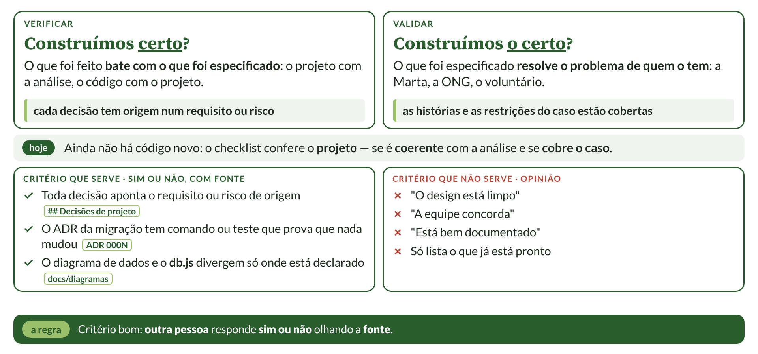
Verificar, validar e o critério que serve
Notes:
Verificar: construímos certo? (confere contra o que foi especificado). Validar: construímos o certo? (confere contra o problema de quem o tem). Sem código novo, o checklist de hoje confere o projeto em duas frentes: coerência com a análise e cobertura do caso. Critério bom tem resposta sim ou não e uma fonte que outra pessoa abre — um arquivo ou uma seção do repositório; "Aula 7" não é fonte.

Slide 29
5
O checklist de validação do projeto
Antes de seguir para a construção, cada linha responde sim ou não — e diz de onde vem:
V toda história do backlog cabe no diagrama de dados (diagramas/dados.md)
V cada decisão cita o requisito ou risco de origem (## Decisões de projeto)
V toda divergência com o db.js está declarada (diagramas/dados.md)
V cada não-funcional tem um jeito de medir (## Req. não-funcionais)
V o ADR da migração diz o que deve continuar igual (docs/adr/000N)
C cada necessidade da ONG tem história ou decisão (docs/analise.md)
V = verificar (projeto × especificado) · C = cobrir o caso (validar). Fonte é arquivo ou seção que outra pessoa abre: "Aula 7" e "hoje" não são fonte.
Notes:
O checklist é entregável do Trabalho 2 (critérios de validação do projeto). Os seis acima são exemplos de forma; cada grupo escreve os seus (6 critérios ou mais), com a fonte ao lado. Boehm separa verificação de validação: hoje não há código novo para verificar, então validamos o projeto contra a análise, os diagramas e os ADRs.

Slide 30
5
Fragilidade: o ponto que derruba o resto
Fragilidade é o ponto do projeto que, se falhar, derruba o resto. Nomeá-la, com um plano, é mais útil do que fingir que não existe — e é o que o revisor interno procura na etapa 4.
Fragilidade | Em palavras | Exemplo no Prato Cheio
ponto único de falha | uma peça que, se cair, para tudo | só uma pessoa sabe subir o banco
decisão sem dono | decidiu-se, ninguém responde por manter | ninguém renova o plano gratuito da hospedagem
regra sem teste | a regra existe e nada a protege | "doação aceita não reaparece" sem teste automático
regra só no cliente | a tela confere, o servidor não repete | a tela barra o aceite duplicado, a API aceita
Fragilidade nomeada, com plano, vale ponto na defesa individual; escondida e descoberta, não.
Notes:
Fragilidade reconhecida, com plano, vale ponto na defesa individual; fragilidade escondida e descoberta, não. O ATAM (Kazman et al.) chama de risco, ponto de sensibilidade e ponto de trade-off; aqui basta o nome e o plano. Ford e colegas propõem transformar critérios de arquitetura em verificações automáticas — a versão avançada de um critério sim ou não.

Slide 31
5
No Prato Cheio — e o contraponto
Critério que serve
Critério que não serve
Responde sim ou não
Outra pessoa consegue conferir
Aponta a fonte: ADR, diagrama, história
Diz onde se confere
Limitação reconhecida, com plano
"O design está limpo"
"A equipe concorda"
"Funciona", sem dizer como se confere
"Está bem documentado"
"Não vemos riscos"
Exemplo + contraponto
Notes:
Reconheça assim: um critério serve se outra pessoa, olhando só o repositório, responde sim ou não. "O design está limpo" e "a equipe concorda" são opinião; "toda história do backlog cabe no diagrama de dados" é critério.

Slide 32
5
Critério ou opinião?
6 min
ATIVIDADE · turma toda, em voz alta
Estas frases entraram em checklists de validação. Quais delas outra pessoa, olhando só o repositório, responde com sim ou não?
1. "O design está limpo."
2. "Toda decisão de ## Decisões de projeto cita um requisito ou risco da Unidade 1."
3. "A equipe concorda com o projeto."
4. "Toda história do backlog cabe no diagrama de dados, sem campo faltando."
5. "O projeto está bem documentado."
6. "Cada não-funcional tem, ao lado, o procedimento que o mede."
Tente antes: outra pessoa responde sim ou não, olhando só o repositório? · gabarito nas notas
Notes:
CRITÉRIOS: 2, 4 e 6 — cada um se confere linha a linha, sem perguntar ao grupo. OPINIÕES: 1, 3 e 5. O 3 é o mais tentador: consenso não é evidência, e a equipe pode concordar com um projeto errado. O 1 e o 5 respondem "para quem, medido como?". Para reescrever o 1 ou o 5 como critério: "o diagrama de componentes não tem seta de rota para o db.js" é uma versão verificável de "limpo". O teste que decide: outra pessoa, sem perguntar ao grupo, responde sim ou não olhando o repositório?

Slide 33
PARA IR ALÉM
Validar e avaliar arquitetura
Validar o projeto antes do código é uma prática antiga — e hoje se automatiza.
Referência | Ano | O que você tira dela
BOEHM, B. Software Engineering Economics | 1981 | verificação × validação: construir certo × construir o certo
KAZMAN, R.; KLEIN, M.; CLEMENTS, P. ATAM: Method for Architecture Evaluation (SEI) | 2000 | avaliar arquitetura por cenários, riscos e trade-offs
FORD, N.; PARSONS, R.; KUA, P. Building Evolutionary Architectures | 2017 | funções de aptidão: critérios que rodam sozinhos
FAIRBANKS, G. Just Enough Software Architecture | 2010 | quanto projeto o risco pede
Leitura opcional. Fairbanks é o que mais se parece com o tamanho do piloto: projeto orientado pelo risco, sem cerimônia.
Referências · não substituem a sua consulta
Notes:
Ford e colegas chamam de fitness function a verificação automática de uma característica de arquitetura. Na Unidade 3, vários critérios de hoje viram teste ou regra de CI — esse é o caminho de um critério sim ou não até uma máquina conferindo.

Slide 34
Retrospectiva da iteração
O que decidimos
O que funcionou
O que mudaríamos
Próximos passos
Meia página, registrada em docs/retrospectivas/.
Decisões, não tarefas: o que escolhemos e por quê.
Autoavaliação por pares: distribuam 100 pontos entre os integrantes.
Retrospectiva · aulas 4, 8 e 13
Notes:
Meia página em docs/retrospectivas/2.md: o que decidimos (decisões, não tarefas), o que funcionou, o que mudaríamos, próximos passos. A autoavaliação por pares distribui 100 pontos entre os integrantes; entra na entrega 8B e não entra no cálculo da nota.

Slide 35
O que entregar hoje
Duas entregas de 0,25, cada integrante entrega as duas no Teams, até 23h59 de hoje
8A · ADR da migração em docs/adr/000N-*.md, listado em ## ADRs: 2 ou mais alternativas (uma é ficar em SQLite), consequência negativa com quem paga, e o comando ou teste que mostra o que continua igual.
8A · Revisão do ADR diante da mudança de contexto: o antigo só ganha o status; o novo (ou a seção ## Revisão) diz o que mudou, o que cai e o que continua.
8B · 3 não-funcionais como cenário, com medida e a decisão que muda, em ## Requisitos não-funcionais.
8B · Checklist de 6 critérios ou mais, cada um sim/não e com fonte, em ## Critérios de validação do projeto — mais as 2 fragilidades do revisor interno, com a resposta da equipe.
8B · Retrospectiva 2 em docs/retrospectivas/2.md, com a autoavaliação por pares.
Detalhes e correção: enunciado-atividade-ava.md · tudo entra por PR, com CI verde e main protegida
Notes:
Cada integrante entrega as duas partes no Teams, com três linhas: o repositório, o commit da entrega (o último commit da main em que tudo o que a parte pede já está presente) e o seu próprio commit de hoje. 8A (0,25): o ADR da migração e a revisão dele. 8B (0,25): os três não-funcionais, o checklist com as duas fragilidades do revisor interno e a Retrospectiva 2. A correção é binária: entregou no prazo e no formato, pontuou; a qualidade é avaliada no Trabalho 2.

Slide 36
Frente única de trabalho
Em grupo (3 a 5 pessoas) — quatro etapas, na ordem, no mesmo repositório
8A · Escrever o ADR da migração SQLite → PostgreSQL, com alternativas reais, consequências e critério de validação.
1
8A · Revisar o ADR diante da mudança de contexto que o professor indicar, registrando o que muda, o que fica e por quê.
2
8B · Escrever 3 não-funcionais como cenário mensurável, cada um ligado à decisão que ele afeta.
3
8B · Montar o checklist de validação e pedir a um integrante que não o escreveu que o revise: ele aponta 2 fragilidades com justificativa.
4
Etapas 1 e 2 formam a entrega 8A; 3 e 4, mais a Retrospectiva 2, a entrega 8B · 0,25 cada
Notes:
Depois da exposição, o resto da aula é uma frente de trabalho só: o grupo aplica no próprio projeto o que acabou de ver. Quatro etapas, na ordem 1 → 2 → 3 → 4: a 1 é o ADR da migração; a 2 é a revisão dele, que começa quando o professor avisar; a 3 são os três não-funcionais; a 4 é o checklist com a revisão interna, feita por um integrante que não o escreveu. Quem travar volta ao infográfico do tópico, em vez de esperar nova explicação. Valem duas entregas de 0,25 (8A: ADRs; 8B: não-funcionais, checklist e retrospectiva). Correção binária: entregou no prazo e no formato, pontuou. Conferir na tela, grupo por grupo: o ADR com alternativa real e consequência negativa, o ADR antigo com status atualizado, os cenários com medida e o checklist com fonte ao lado de cada linha.

Slide 37
Nível de IA nesta aula
IA para consulta
Pode esclarecer conceito, dar exemplo de outro domínio e apontar o que falta num ADR. O ADR, os cenários e o checklist são do grupo — e vocês os defendem.
Em qualquer nível, você continua responsável por verificar, testar, corrigir e defender o resultado.
Premissa 3 · o nível é declarado em toda atividade
Notes:
Nível de hoje: consulta. A IA pode esclarecer um conceito, dar um exemplo de outro domínio e apontar o que falta num ADR já escrito. O ADR, os cenários e o checklist são do grupo; se usar a IA, registre em ## Uso de IA o que ela fez e o que o grupo mudou.

Slide 38
Sua consulta
O que você precisa ter à mão para reconhecer, em cinco segundos, um ADR que não serve, uma revisão que mente, um não-funcional que enfeita e um critério que é opinião?
Manuscrita, de próprio punho, extensão a seu critério. É a única consulta permitida na prova.
Notes:
A consulta é manuscrita e sua; escreva-a com as suas palavras, a partir do que você mesmo precisa reconhecer. Sugestão de itens: as partes do ADR e o que perde quem omite cada uma; os três testes de quando vira ADR; as perguntas da revisão; a forma do cenário; a diferença entre verificar e validar; o que torna um critério sim ou não.

Slide 39
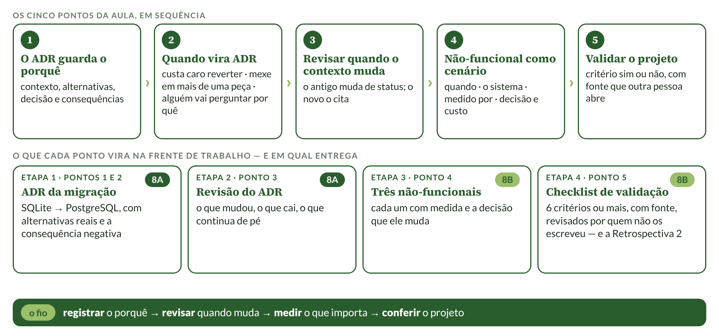
Para estudar · Mapa da aula
Notes:
Use o mapa para se localizar: cada ponto da exposição vira uma etapa da frente de trabalho, e cada etapa cai numa das duas entregas (8A: ADR e revisão; 8B: três não-funcionais, checklist e retrospectiva). O fio é registrar o porquê, revisar quando muda, medir o que importa e conferir o projeto.

Slide 40
Para estudar · Glossário
Termo | Em uma frase
ADR | Architecture Decision Record: arquivo curto, um por decisão, que guarda o porquê
Status | proposto → aceito → substituído (o ADR antigo muda de status, não some)
Consequência negativa | o que se perde com a decisão e quem paga
Alternativa de palha | opção escrita só para perder; ninguém a defenderia
Cenário | quando · o sistema · medido por · decisão afetada, com o custo
Restrição | limite dado pelo caso (orçamento, celular); vai para o contexto, não vira cenário
Verificar × validar | construímos certo (contra o especificado) × construímos o certo (contra o problema)
Critério e fonte | resposta sim ou não, mais o arquivo ou a seção onde outra pessoa confere
Fragilidade | ponto que, se falhar, derruba o resto; nomeada e com plano, vale ponto
Critério de validação não é critério de aceite (Aula 4): o de aceite confere uma história; o de validação confere o projeto.
Notes:
Glossário para consulta rápida. Rastreabilidade tem dois usos que se completam: na seção do ADR, é o requisito ou risco de origem; no código, é o fio do requisito ao ADR e do ADR ao PR (Refs: ADR 0002). Além de proposto, aceito e substituído, o status pode ser rejeitado ou obsoleto; usamos os três primeiros.

Slide 41
Para estudar · Um ADR completo
# ADR 0004 — Rastreabilidade para a vigilância Status: aceito · data
## Contexto a vigilância pede rastreabilidade mínima; não há verba
para sistema novo; a Marta só tem tempo uma vez por mês
## Alternativas A) CSV mensal · B) página só de leitura · C) e-mail mensal
## Decisão A: o sistema gera um CSV por mês; B exigiria login novo
## Consequências + simples, sem conta nova − dado pessoal sai do sistema
quem gera e quando: a Marta, todo dia 1º — ela paga o tempo
## Rastreab. restrição de rastreabilidade mínima do caso (Análise)
Exemplo ilustrativo (não é o ADR da migração): os prazos e papéis são inventados para mostrar a forma.
Notes:
Esta é uma versão corrigida do ADR da atividade "O que falta neste ADR?": ganhou contexto, alternativas com um porquê, consequências com a negativa e quem paga, e rastreabilidade. Compare com o original de uma linha ("Decidimos: vamos gerar um CSV"). O ADR da migração do grupo segue a mesma forma, com ficar em SQLite como alternativa real e um comando ou teste de validação.

Slide 42
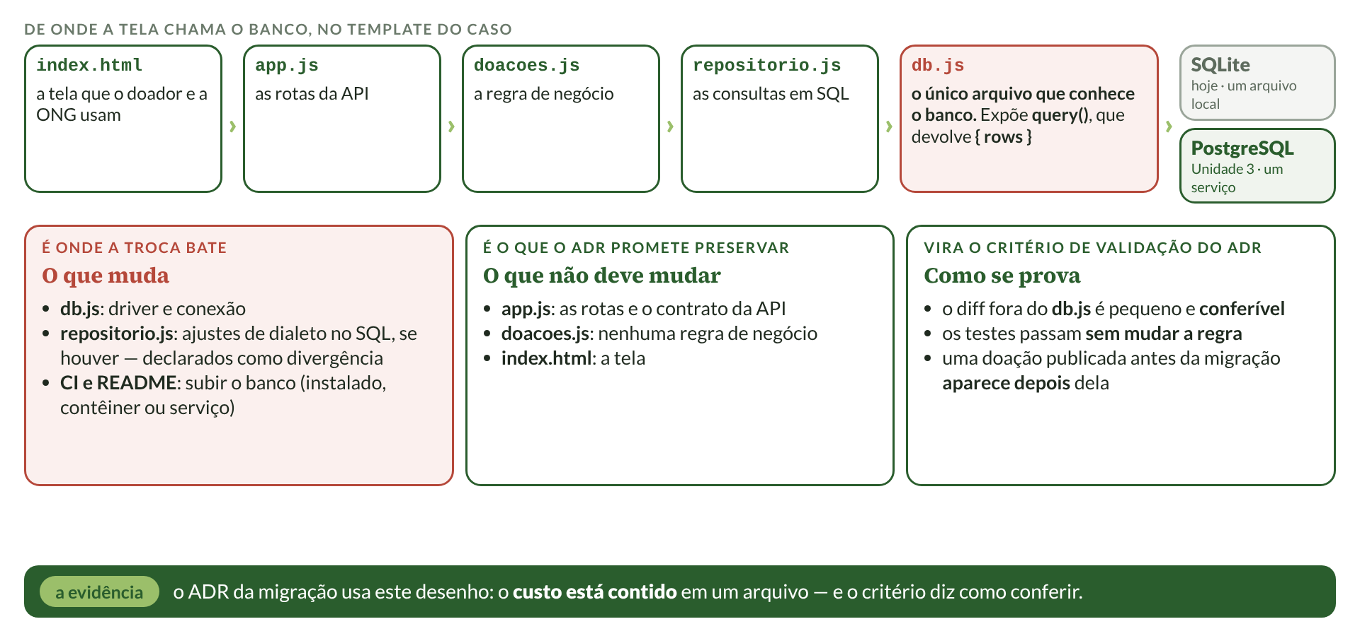
Para estudar · Custo da troca de banco
Notes:
É o desenho por trás do ADR da migração. O custo da troca fica contido porque só o db.js conhece o banco; isso entra no ADR como consequência e como critério de validação. Se a troca exigir mudar rotas ou regra de negócio, o diagrama de componentes estava mentindo — e isso é uma divergência a declarar.

Slide 43
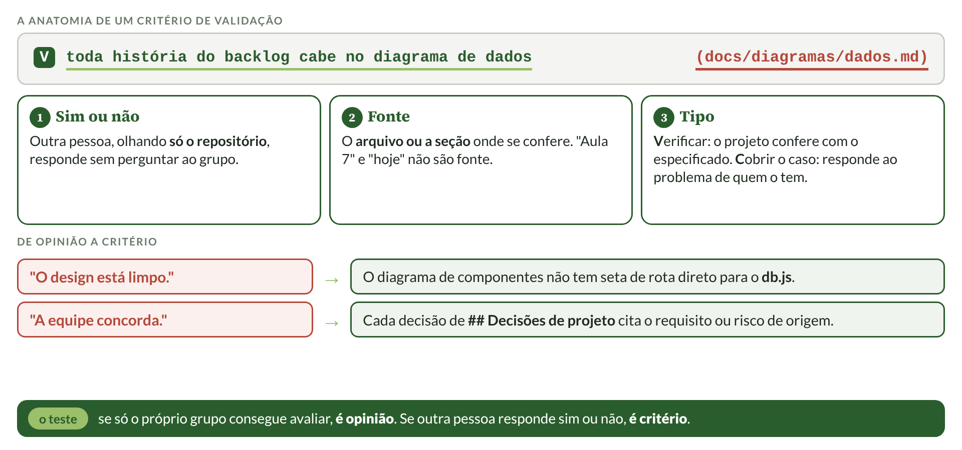
Para estudar · Anatomia do critério
Notes:
Cada critério do checklist tem três coisas: resposta sim ou não que outra pessoa dá olhando só o repositório, a fonte (arquivo ou seção) e o tipo — V para verificar, C para cobrir o caso. Opinião vira critério quando você troca o adjetivo por algo que se confere num arquivo.

Slide 44
Para estudar · O que levar
Uma frase por ponto — para escrever na sua consulta com as suas palavras
1. O ADR guarda o porquê: contexto, alternativas, decisão e consequências, inclusive a negativa.
2. Vira ADR o que custa caro reverter, mexe em mais de uma peça ou alguém vai perguntar por quê.
3. ADR não é lápide: o antigo muda de status, o novo o cita; "continua válido" também é revisão.
4. Não-funcional só vale com cenário, medida e a decisão que muda por causa dele.
5. Critério de validação é sim ou não, com fonte; opinião não vale.
O deck não substitui a sua consulta: ela é manuscrita e feita por você.
Notes:
Resumo dos cinco pontos, na ordem da aula. Use as frases como ponto de partida e reescreva com as suas palavras, com um exemplo do seu projeto ao lado de cada uma.

Slide 45
Para estudar · Autoteste
Responda por escrito e depois confira nas notas do slide
1. Que parte do ADR evita "a escolha parece a única possível"?
2. Dê um exemplo de restrição e um de requisito de qualidade no Prato Cheio.
3. Reescreva "o sistema deve ser rápido" como cenário.
4. Por que "a equipe concorda" não é critério de validação?
5. O ADR antigo continua válido depois de uma mudança de contexto: o que você registra, e onde?
Se travar em alguma, volte ao infográfico do ponto correspondente.
Notes:
Respostas esperadas. 1: as alternativas (duas ou mais que alguém defenderia). 2: restrição = orçamento próximo de zero, ou o voluntário na rua com celular; requisito = "a confirmação do cadastro chega em até 2 segundos em 95% dos envios". 3: quando [condição], o sistema [resposta], medido por [número e como se mede], e isso muda [decisão afetada] a um custo de [quem paga]. 4: consenso não é evidência; a equipe pode concordar com um projeto errado, e o critério precisa de resposta sim ou não e fonte que outra pessoa abre. 5: uma seção ## Revisão — data ao fim do mesmo ADR, com o que mudou e por que a decisão não muda; as seções originais não são editadas.

